Slide 1
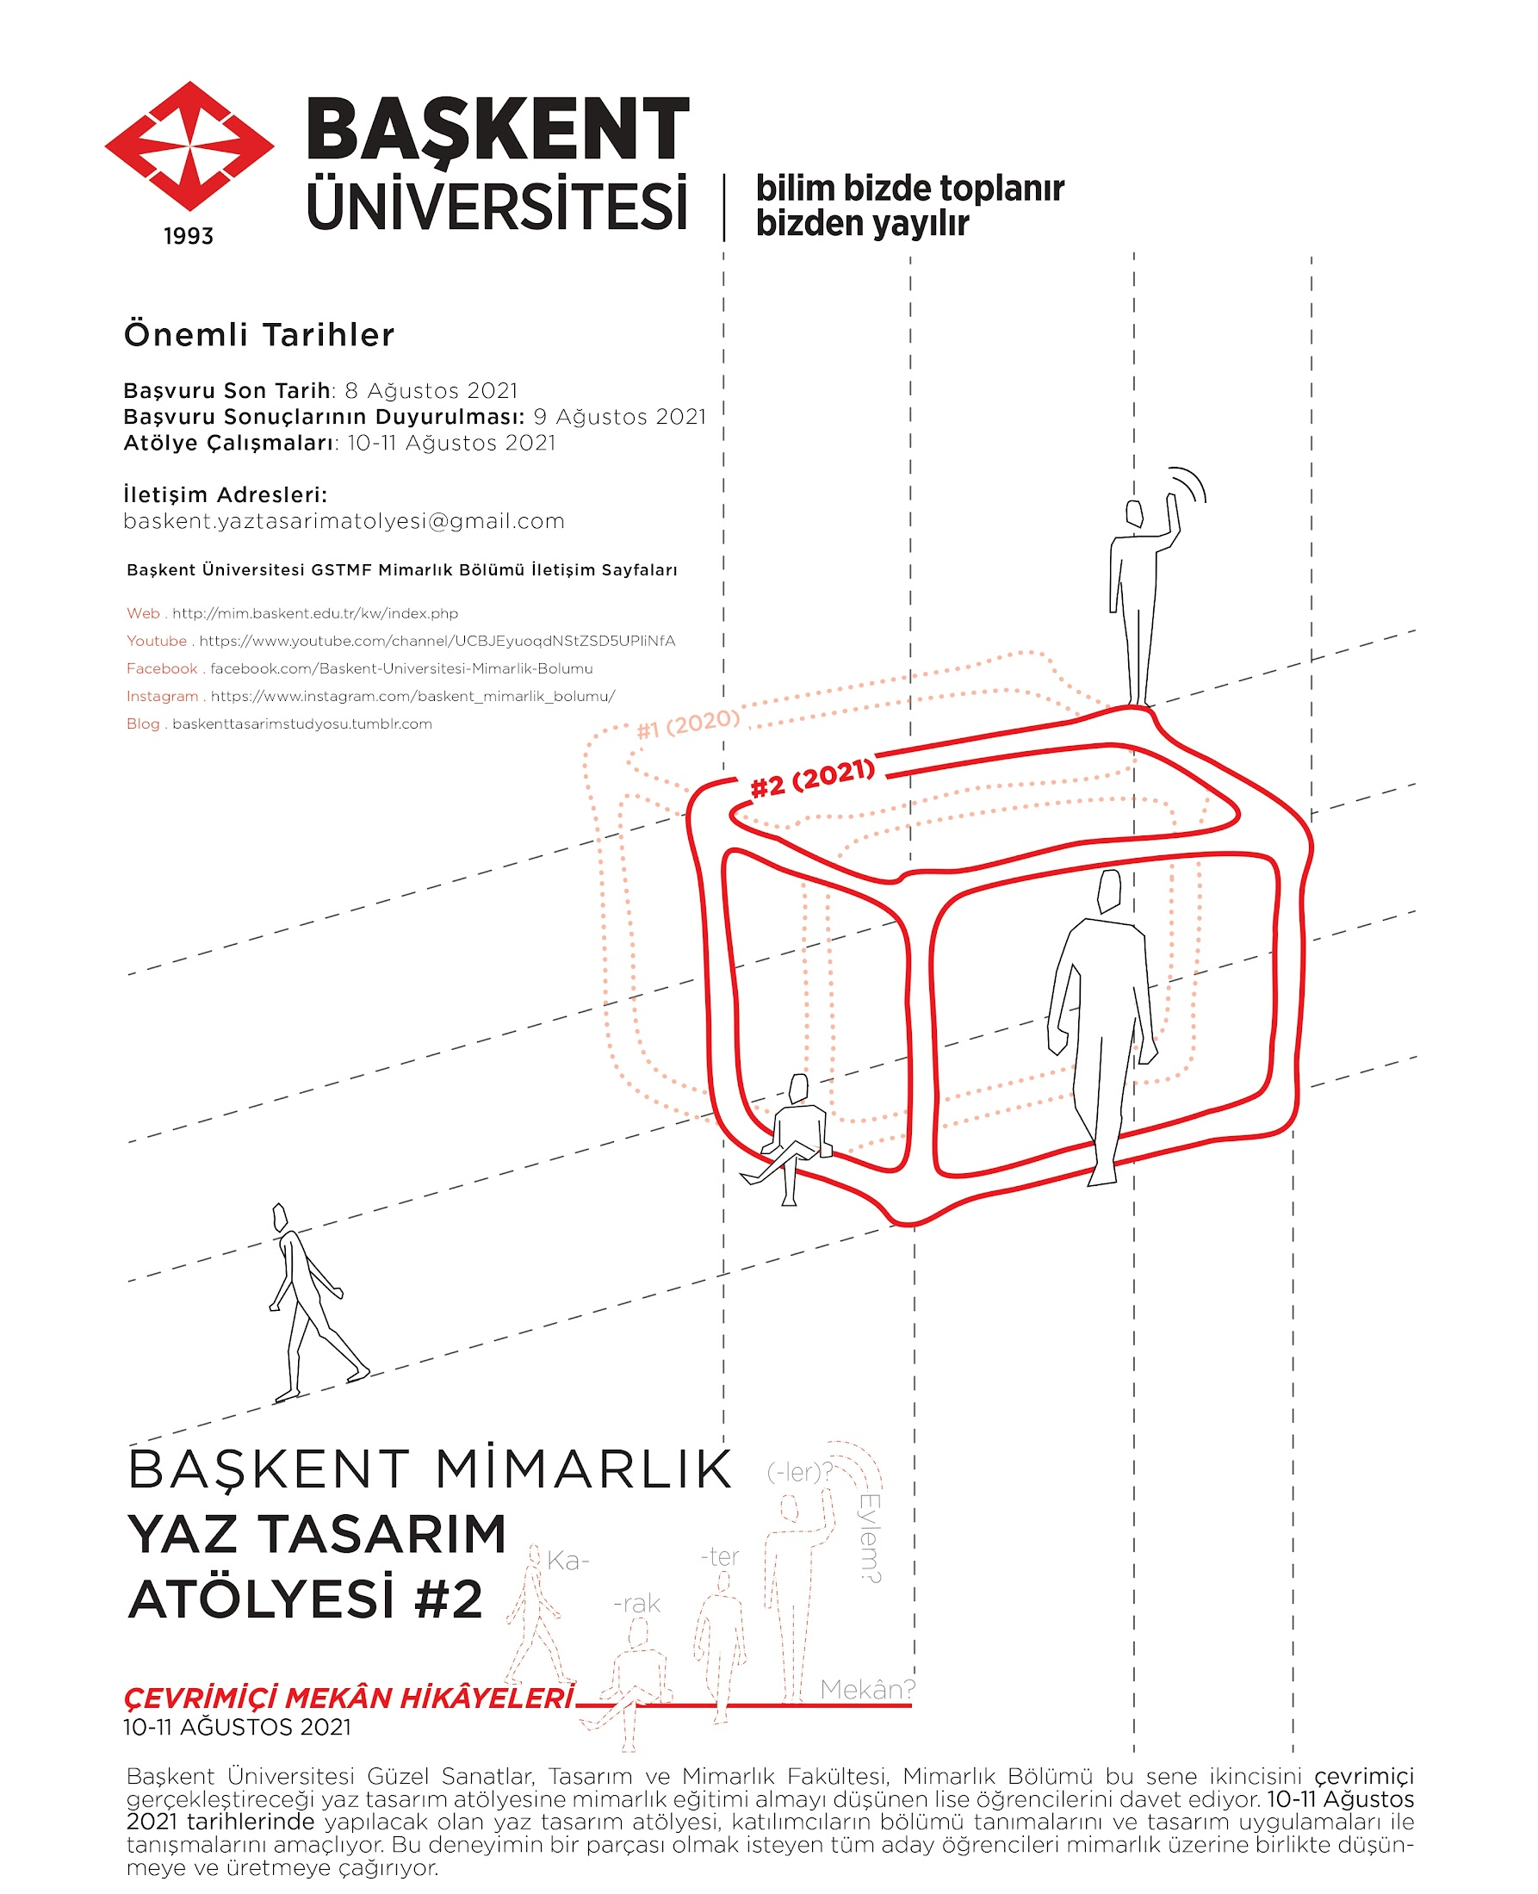

Slide 2
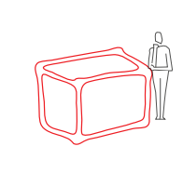
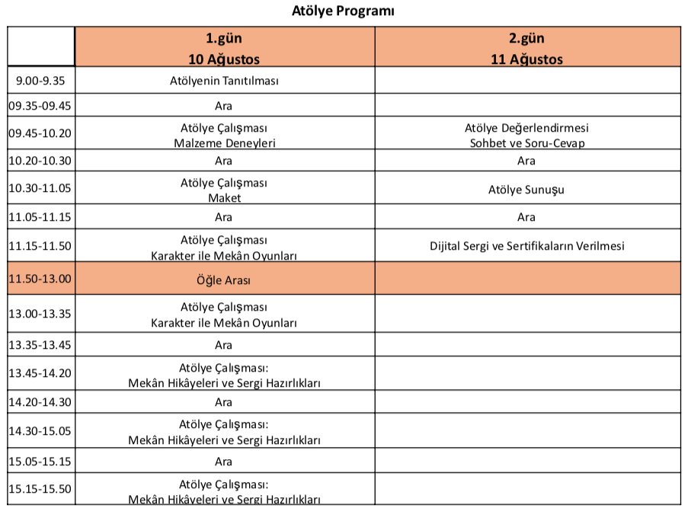
ÇEVRİMİÇİ MEKÂN HİKAYELERİ
BAŞKENT MİMARLIK YAZ TASARIM ATÖLYESİ #2, 2021
_ _ _ _ _ _ _ _ _ _ _ _ _ _ _ _ _ _ _ _ _ _ _ _ _ _ _ _ _ _ _ _ _ _ _ _ _ _ _ _ _ _ _

Slide 3
ÇEVRİMİÇİ MEKÂN HİKAYELERİ
BAŞKENT MİMARLIK YAZ TASARIM ATÖLYESİ #2, 2021
_ _ _ _ _ _ _ _ _ _ _ _ _ _ _ _ _ _ _ _ _ _ _ _ _ _ _ _ _ _ _ _ _ _ _ _ _ _ _ _ _ _ _
Atölye çalışması için nelere ihtiyacımız var?
Malzeme Deneyleri ve Maket:
Fiziksel maket için kullanacağımız malzeme ve gereçler:
Kağıt, karton, mukavva gibi farklı kalınlıkta malzemeler ile (eski dergiler, kullanılmış kağıtlar, rulolar vd. kağıt atıklar); yapıştırıcı, bant, zımba, ataş, makas vd. gereçler
2. Karakter ile Mekan Oyunları:
Kullanacağımız dijital araçlar:
Cep telefonunuza indireceğiniz Adobe Aero, Assemblr, ARCore Elements, Augment vb. artırılmış gerçeklik uygulamaları
3. Mekan Hikayeleri ve Sergi Hazırlıkları:
Kullanacağımız araçlar:
Karakter eklenmiş maket fotoğrafları, GIF’ler, videolar, anahtar kelimeler, kısa açıklamalar, konuşma balonları, işaretlemeler, renkler, çizgiler...vs

Slide 4

ÇEVRİMİÇİ MEKÂN HİKAYELERİ
BAŞKENT MİMARLIK YAZ TASARIM ATÖLYESİ #2, 2021
_ _ _ _ _ _ _ _ _ _ _ _ _ _ _ _ _ _ _ _ _ _ _ _ _ _ _ _ _ _ _ _ _ _ _ _ _ _ _ _ _ _ _
ADOBE AERO
Apple App Store _ iPad- iPhone
Etkileşimli
artırılmış gerçeklik* deneyimi
*Artırılmış Gerçeklik (Augmented Reality- AR)
‘’Gerçek hayat tecrübesi ile sanal dünyanın arasındaki duvarların yıkılması.’’

Slide 5
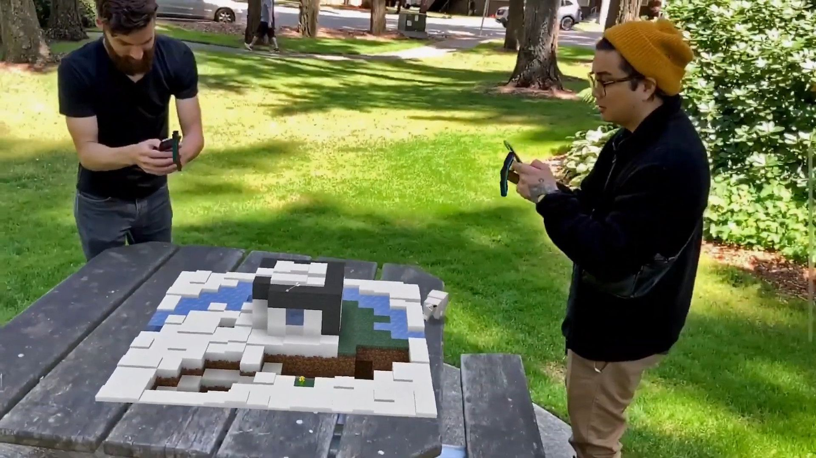
ÇEVRİMİÇİ MEKÂN HİKAYELERİ
BAŞKENT MİMARLIK YAZ TASARIM ATÖLYESİ #2, 2021
_ _ _ _ _ _ _ _ _ _ _ _ _ _ _ _ _ _ _ _ _ _ _ _ _ _ _ _ _ _ _ _ _ _ _ _ _ _ _ _ _ _ _
Fiziksel Gerçeklik Üzerine Sanal/Çevrimiçi Müdahaleler/Oyunlar

Slide 6
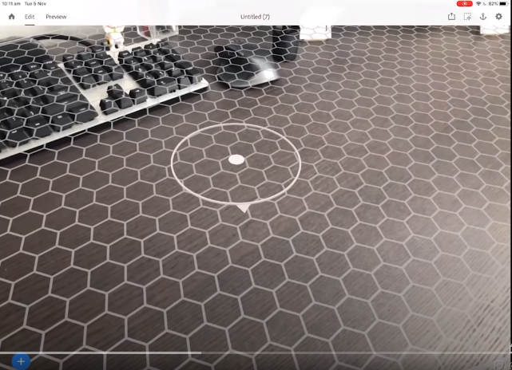
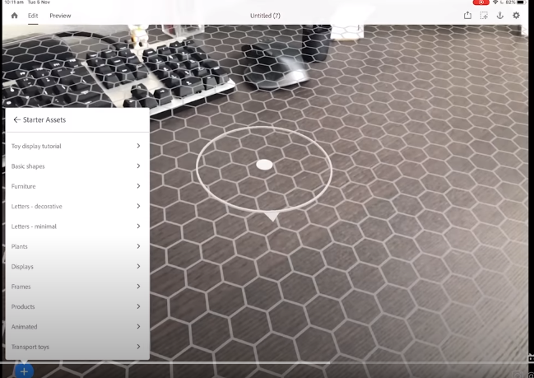
ÇEVRİMİÇİ MEKÂN HİKAYELERİ
BAŞKENT MİMARLIK YAZ TASARIM ATÖLYESİ #2, 2021
_ _ _ _ _ _ _ _ _ _ _ _ _ _ _ _ _ _ _ _ _ _ _ _ _ _ _ _ _ _ _ _ _ _ _ _ _ _ _ _ _ _ _
Adobe Aero Kullanımı
Yüzey Tanımlama
+ Üzerinden Sanal Karakter Belirleme

Slide 7
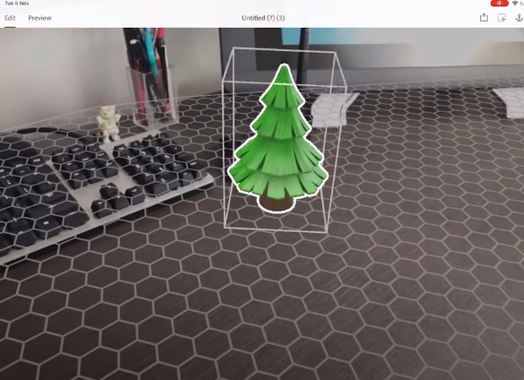
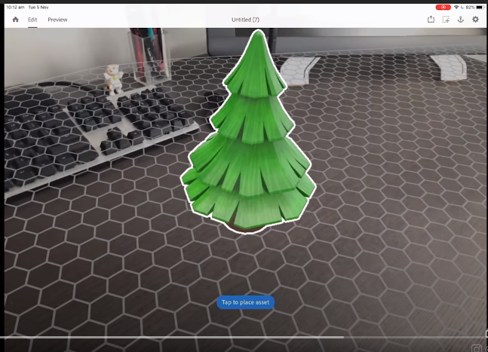
ÇEVRİMİÇİ MEKÂN HİKAYELERİ
BAŞKENT MİMARLIK YAZ TASARIM ATÖLYESİ #2, 2021
_ _ _ _ _ _ _ _ _ _ _ _ _ _ _ _ _ _ _ _ _ _ _ _ _ _ _ _ _ _ _ _ _ _ _ _ _ _ _ _ _ _ _
Adobe Aero Kullanımı
Sanal Karakter Yerleştirme
Sanal Karakter Boyutları, Yerleşimi, Yönü ile Oynama

Slide 8
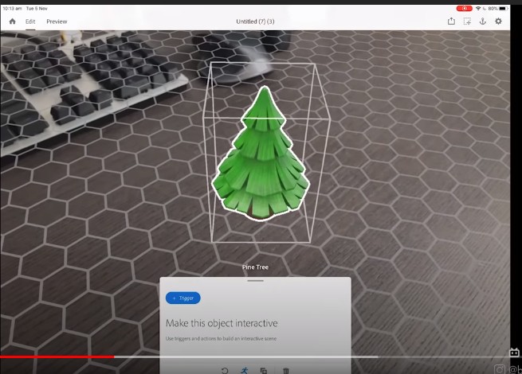
ÇEVRİMİÇİ MEKÂN HİKAYELERİ
BAŞKENT MİMARLIK YAZ TASARIM ATÖLYESİ #2, 2021
_ _ _ _ _ _ _ _ _ _ _ _ _ _ _ _ _ _ _ _ _ _ _ _ _ _ _ _ _ _ _ _ _ _ _ _ _ _ _ _ _ _ _
Adobe Aero Kullanımı
‘’ Behaviour’’ Üzerinden Sanal Karaktere Hareket- İnteraktivite Atama

Slide 9
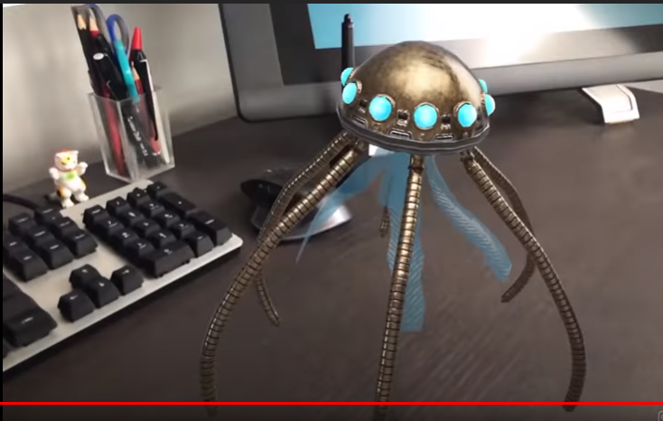
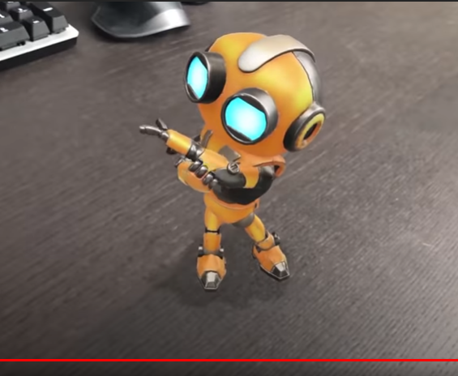
ÇEVRİMİÇİ MEKÂN HİKAYELERİ
BAŞKENT MİMARLIK YAZ TASARIM ATÖLYESİ #2, 2021
_ _ _ _ _ _ _ _ _ _ _ _ _ _ _ _ _ _ _ _ _ _ _ _ _ _ _ _ _ _ _ _ _ _ _ _ _ _ _ _ _ _ _
Adobe Aero Kullanımı
Sanal Karakter Belirleme – Çevrimiçi Mekân Oyunu İçinde İlişkilendirme

Slide 10
ÇEVRİMİÇİ MEKÂN HİKAYELERİ
BAŞKENT MİMARLIK YAZ TASARIM ATÖLYESİ #2, 2021
_ _ _ _ _ _ _ _ _ _ _ _ _ _ _ _ _ _ _ _ _ _ _ _ _ _ _ _ _ _ _ _ _ _ _ _ _ _ _ _ _ _ _
Adobe Aero Üzerine YouTube Videoları:
https://youtu.be/Axam9Gr4UJ0
https://www.youtube.com/watch?v=4Jzq8-9ESxg&t=8s

Slide 11

ÇEVRİMİÇİ MEKÂN HİKAYELERİ
BAŞKENT MİMARLIK YAZ TASARIM ATÖLYESİ #2, 2021
_ _ _ _ _ _ _ _ _ _ _ _ _ _ _ _ _ _ _ _ _ _ _ _ _ _ _ _ _ _ _ _ _ _ _ _ _ _ _ _ _ _ _
ASSEMBLR
Google Play Store _ Android
Etkileşimli
artırılmış gerçeklik* deneyimi
*Artırılmış Gerçeklik (Augmented Reality- AR)
‘’Gerçek hayat tecrübesi ile sanal dünyanın arasındaki duvarların yıkılması.’’

Slide 12
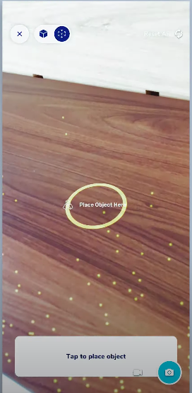
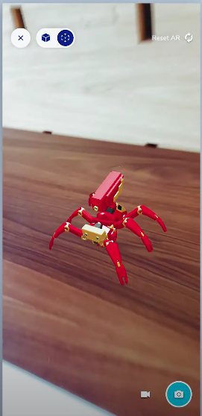
ÇEVRİMİÇİ MEKÂN HİKAYELERİ
BAŞKENT MİMARLIK YAZ TASARIM ATÖLYESİ #2, 2021
_ _ _ _ _ _ _ _ _ _ _ _ _ _ _ _ _ _ _ _ _ _ _ _ _ _ _ _ _ _ _ _ _ _ _ _ _ _ _ _ _ _ _
Assemblr Kullanımı
Yüzey Tanımlama
+ Sanal Karakter Yerleştirme

Slide 13
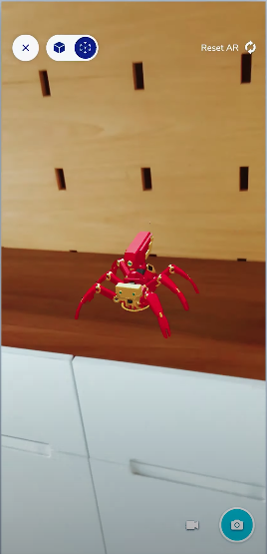
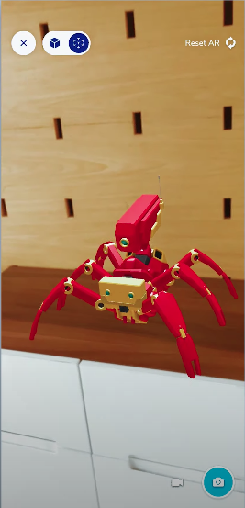
ÇEVRİMİÇİ MEKÂN HİKAYELERİ
BAŞKENT MİMARLIK YAZ TASARIM ATÖLYESİ #2, 2021
_ _ _ _ _ _ _ _ _ _ _ _ _ _ _ _ _ _ _ _ _ _ _ _ _ _ _ _ _ _ _ _ _ _ _ _ _ _ _ _ _ _ _
Assemblr Kullanımı
Sanal Karakter Boyutları, Yerleşimi, Yönü ile Oynama

Slide 14
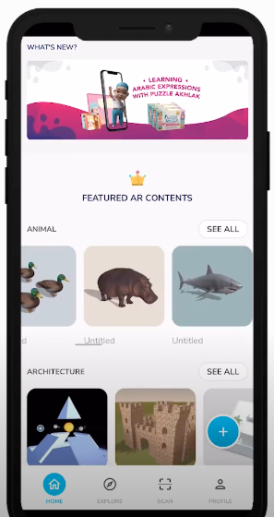
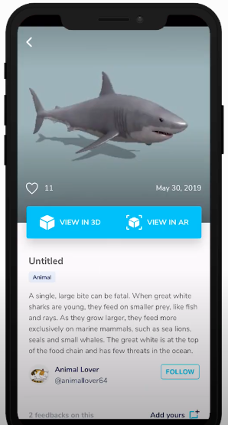
ÇEVRİMİÇİ MEKÂN HİKAYELERİ
BAŞKENT MİMARLIK YAZ TASARIM ATÖLYESİ #2, 2021
_ _ _ _ _ _ _ _ _ _ _ _ _ _ _ _ _ _ _ _ _ _ _ _ _ _ _ _ _ _ _ _ _ _ _ _ _ _ _ _ _ _ _
Assemblr Kullanımı
‘EXPLORE’ butonu ile kitaplıktan karakter seçilir.
‘VIEW IN AR’ butonuna tıklanır.

Slide 15
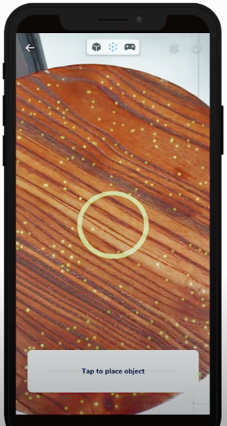
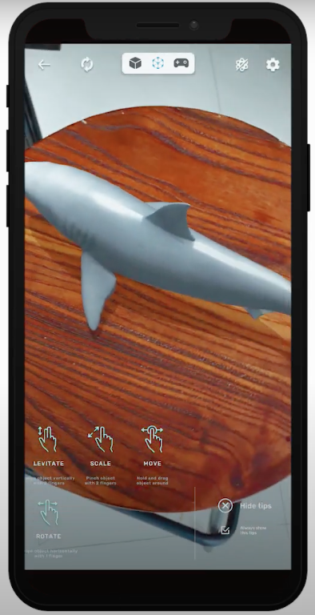
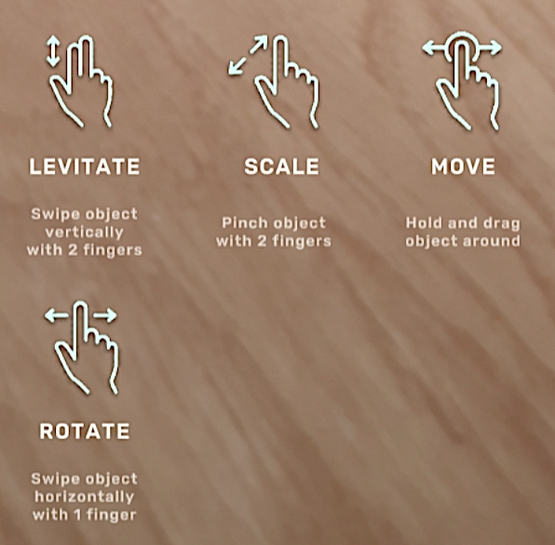
ÇEVRİMİÇİ MEKÂN HİKAYELERİ
BAŞKENT MİMARLIK YAZ TASARIM ATÖLYESİ #2, 2021
_ _ _ _ _ _ _ _ _ _ _ _ _ _ _ _ _ _ _ _ _ _ _ _ _ _ _ _ _ _ _ _ _ _ _ _ _ _ _ _ _ _ _
Assemblr Kullanımı
3. Telefonun kamerasının açılmasıyla modelin yerleştirileceği yüzey seçilir.
4. Gerçek görüntüye yerleşen model, aşağıdaki 4 buton ile ayarlanır.

Slide 16
ÇEVRİMİÇİ MEKÂN HİKAYELERİ
BAŞKENT MİMARLIK YAZ TASARIM ATÖLYESİ #2, 2021
_ _ _ _ _ _ _ _ _ _ _ _ _ _ _ _ _ _ _ _ _ _ _ _ _ _ _ _ _ _ _ _ _ _ _ _ _ _ _ _ _ _ _
Assemblr Üzerine YouTube Videoları:
https://www.youtube.com/watch?v=C25tYiweAlg
https://www.youtube.com/watch?v=ci1M6dr5oC8
https://www.youtube.com/watch?v=Dkye6uuiT6I

Slide 17




ÇEVRİMİÇİ MEKÂN HİKAYELERİ
BAŞKENT MİMARLIK YAZ TASARIM ATÖLYESİ #2, 2021
_ _ _ _ _ _ _ _ _ _ _ _ _ _ _ _ _ _ _ _ _ _ _ _ _ _ _ _ _ _ _ _ _ _ _ _ _ _ _ _ _ _ _
Android işletim sistemi için alternatif uygulamalar:
ARCore
Elements
ARLOOPA
UniteAR
Augment

